Slide 1
Média de anos de estudo da população ocupada com 16 anos ou mais de idade,
segundo sexo e cor/raça. Brasil, 1996 e 2007

Slide 2
Distribuição dos domicílios que recebem Bolsa Família, segundo cor/raça do chefe.
Brasil, 2006

Slide 3
Taxa de desemprego da população de 16 anos ou mais de idade, segundo sexo e cor/raça.
Brasil, 2007

Slide 4
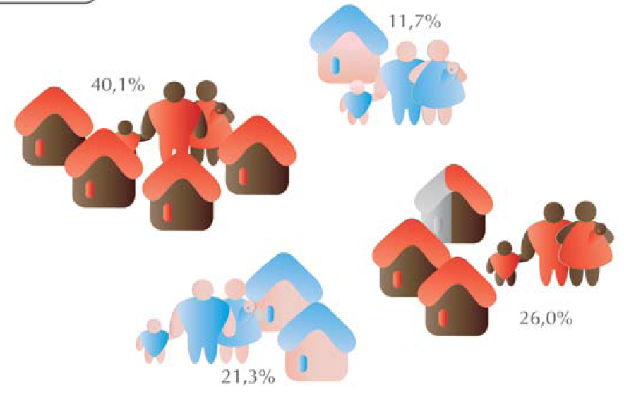
Distribuição de domicílios urbanos em favelas, segundo sexo e cor/raça do chefe.
Brasil, 2007

Slide 5
Distribuição de domicílios que não possuem geladeira,
segundo cor/raça do chefe da família e localização. Brasil, 2007

Slide 6
Renda média da população, segundo sexo e cor/raça.
Brasil, 2007

